Slide 1
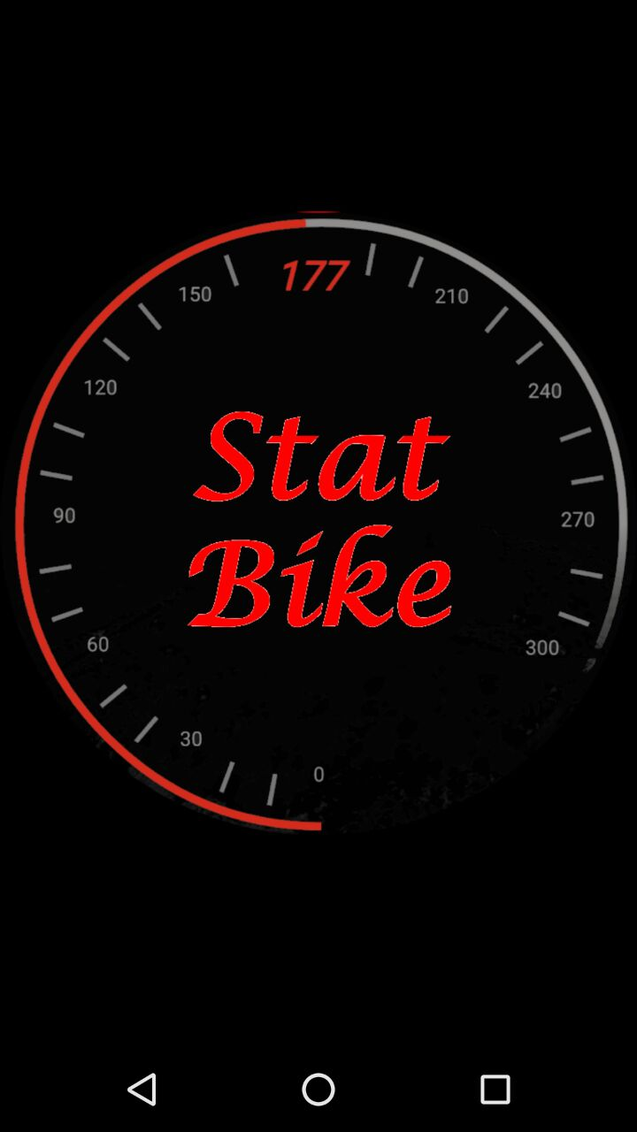
StatBike
Mobile and pervasive systems
Student:
Valerio Tanferna
Professors:
Marco Avvenuti
Alessio Vecchio

Slide 2
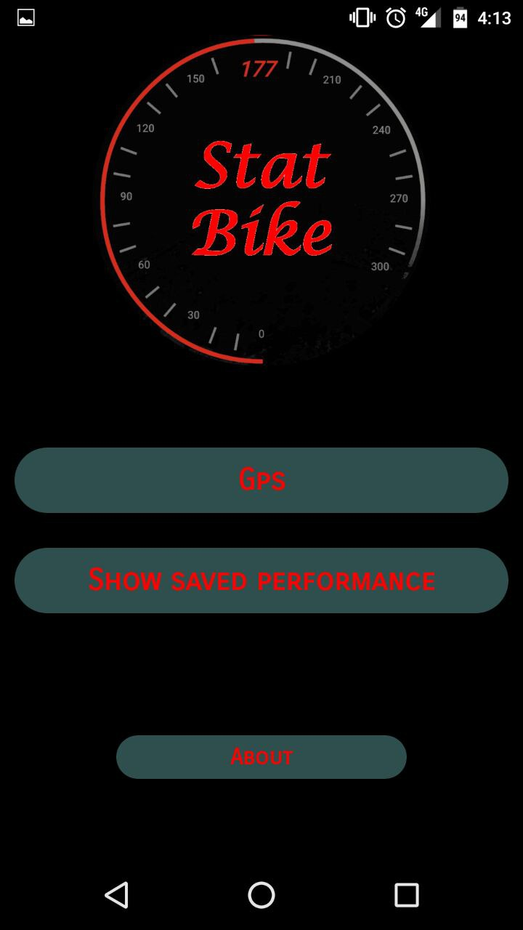
StatBike: main activity
Gps tracking & show path on maps
Very intuitive app!
No unnecessary title bar!
Gps: start the tracking
Show saved performance
About: license and some info
Notes:
All’avvio dell’applicazione ci viene mostrata l’actiivty principale nella quale sono presenti 3 tasti. Il primo permette all’utente di attivare il gps ed il tracking, il secondo per visualizzare i risultati.

Slide 3
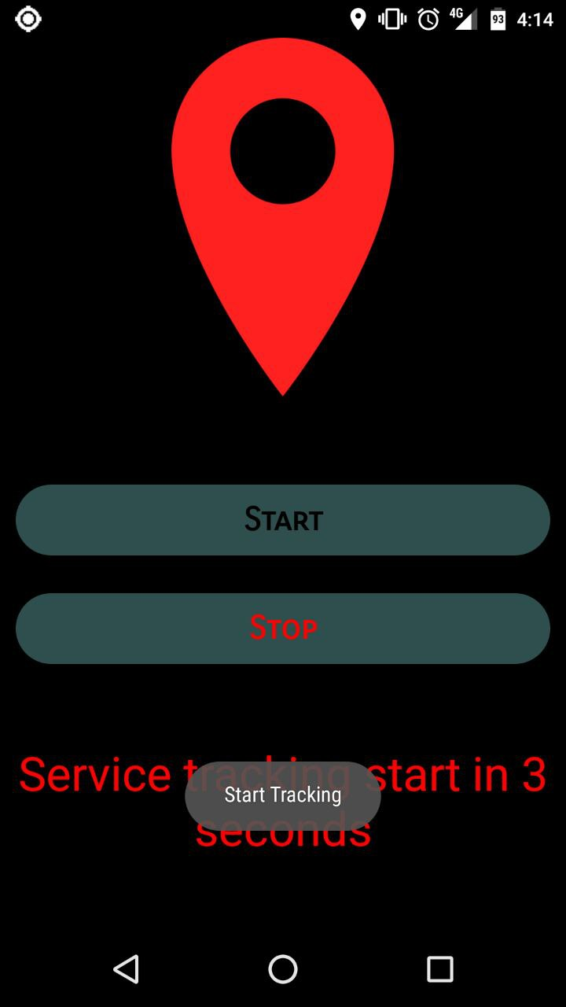
StatBike: tracking activity
Accessible via “Gps” button
Start button: start a background service that perform tracking with GPS (start delayed of 3 seconds)
Location update 1 meter and each 100 ms
Stop button: stop the tracking
Persistant notify: remember to the user that tracking is on!
Toast show start/stop tracking msg
Notes:
Premendo il tasto «Gps» si aprira’ la sseguente activity dalla quale, premendo il tasto start, si avviera’ in background e con un ritardo di 3 secondi un service che rilevera’ la posizione corrente, calcolera’ la velocita’ e scrivera’ tali dati su un file. Premento Stop il tracciamento verra’ bloccato. Un toast segnalera’ l’avvio e l’interruzione del tracciamento ed una notifica indichera’ all’utente il tracciamento in atto. Un tasto alla volta viene disattivato a seconda se il tracciamento e’ attivo (start disattivato) o no (stop disattivato). Tramite onsaveInstance viene salvato lo stato dell’activity. LocationUpdate almeno dopo 1 metro e 100 ms

Slide 4
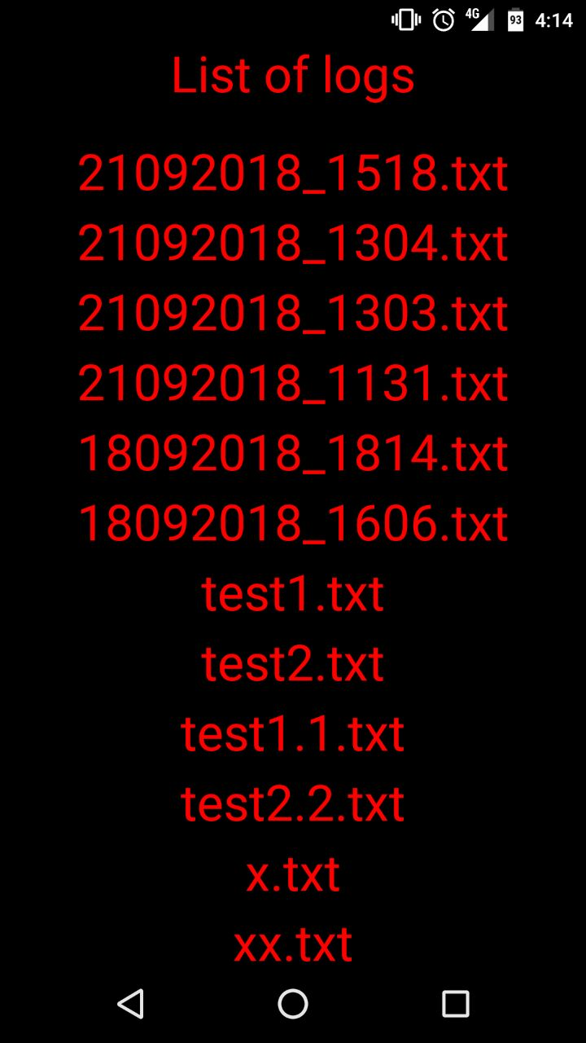
StatBike: list view activity
Accessible via “Show saved performance” button
Show a list of logs
Tap on for show more details
Give index position to the next activity with ad intent
Notes:
Tramite «Show saved performance» viene visualizzata la lista di tutti i log presenti, creati dal service, nell’external storage, in particolar modo nella cartella «StatBike». Passa pa posizione dell’elemento in lista con un intent, all’activity successiva

Slide 5
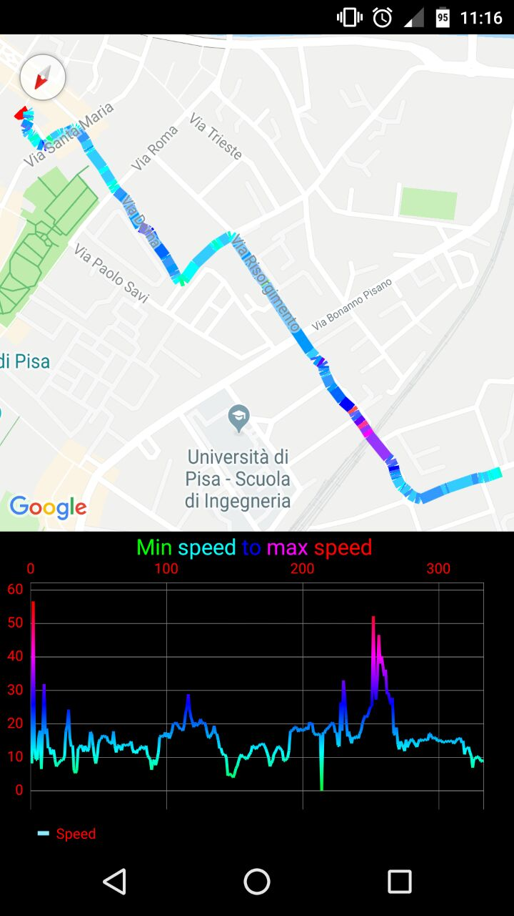

StatBike: maps and graph activity
A thread read the data
Draw a route on maps
Twenty color speed indication
  One color assigned to range of 5%
  Distribution of color:
                Green: 0 to 20% of max speed
                Cyan: 20% to 40% of max speed
                Blue: 40% to 60% of max speed
                Magenta: 60% to 80% of max speed
                Red: 80% to 100% of max speed
Speed graph
  Powered by
Notes:
Una volta premuto su uno dei log in elenco, attraverso un intent, si potra’ visualizzare il percorso sulle mappe ed un grafico con la velocita’. Il percorso viene colorato con 20 gradiazioni di colori diversi, che stanno ad indicare la velocita’ sostenuta. Il grafico, usando una libreria esterna splotta la velocita’. Le operazioni di lettura dei dati vengono effettuate da un thread.

Slide 6

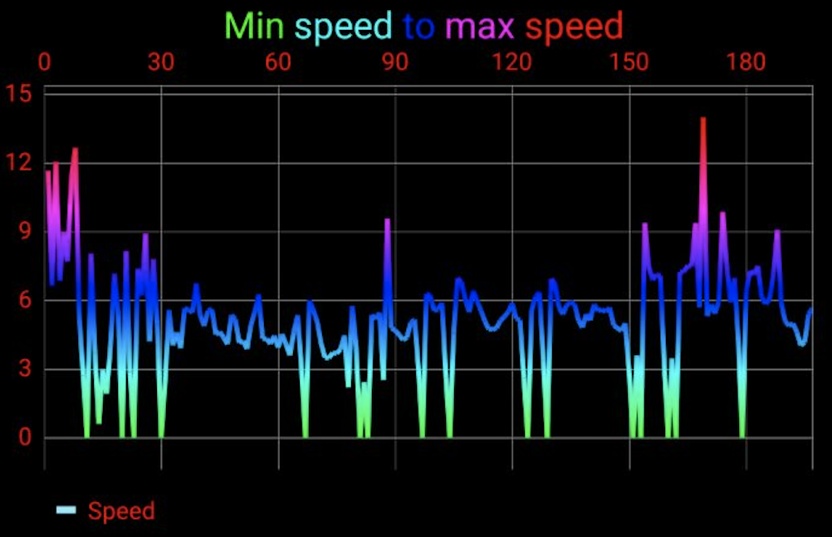
StatBike: drawback
Gps use a lot of energy:
Persistant notify until tracking is performed
Accuracy: necessary use high accuracy with Wi-Fi and Bluetooth scanning
Do not put the device in your pocket!
Velocity calculated by position: inaccurate position lead inaccurate speed!
Some infinite speed value substituted by 0 value (due to two samples at the same time)
Notes:
Problemi: il gps usa una notevole quantita’ di energia, una notifica avvisa l’utente del tracciamento in atto. Inoltre il Gps non e’ molto efficiente: errori di posizione portano ad errori nel calcolo della velocita’: i valori di velocita’ «infinito» vengono settati a 0 e nel plotting sostituiti con il valore precedentemente acquisito.

Slide 7
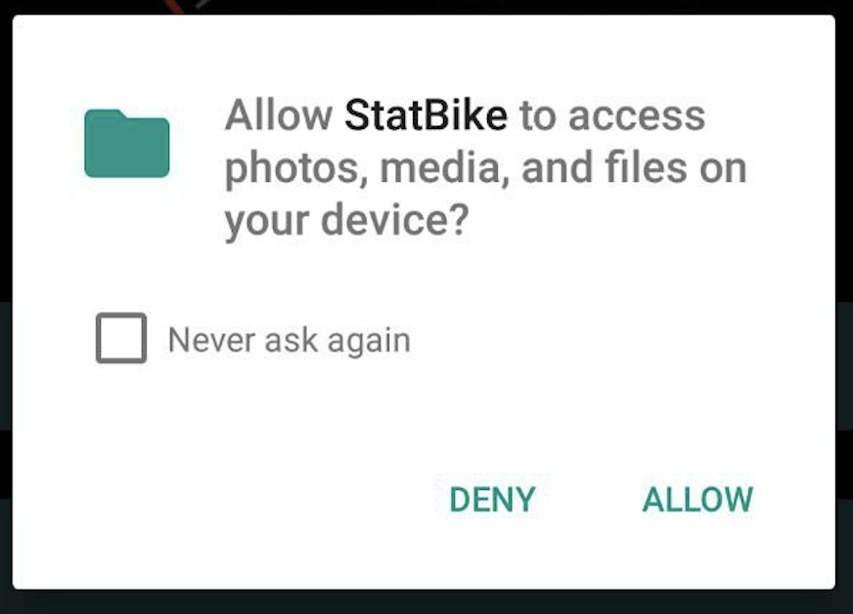
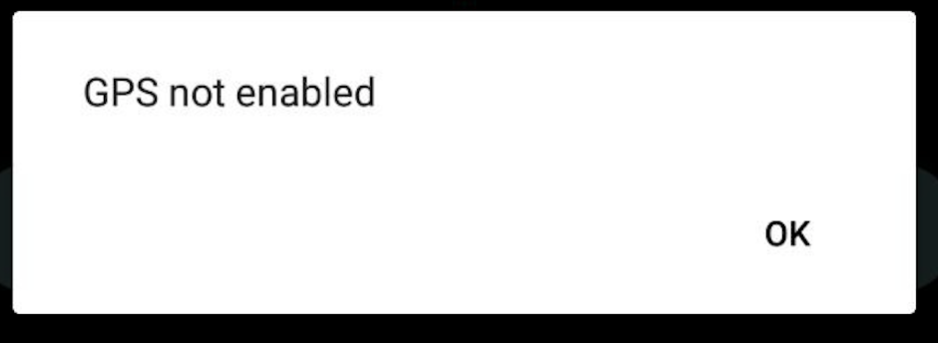
StatBike: permission
Request App permission:
  Read/write external storage
  Access to fine/granted location
Warning message in case of Gps is off
Open Gps settings
Tested on Android 6.0.1 (Nexus 5)
Notes:
L’applicazione rispetta di standard di Google: richiesta dei permessi all’utente, avviso di gps spento con redirect alle impostazioni.

Slide 8
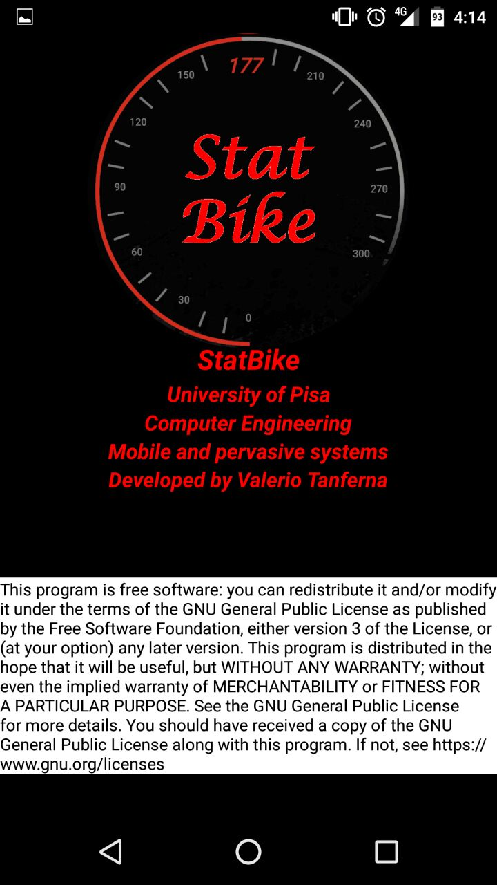
StatBike
Thank
you

